Slide 1

20 要是你在野外迷了路
20 要是你在野外迷了路

Slide 2

读读认认
zhēn
zhōng
指南针 忠 诚
zhǎn
chóu
一盏路灯 稠 密

Slide 3
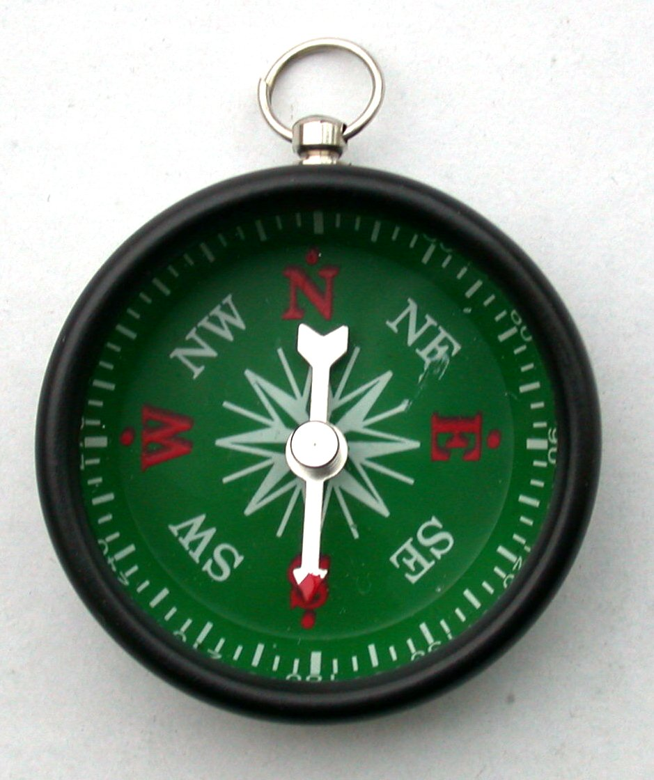
指南针

Slide 4

指南针 辨别 忠实
向导 一盏 稠的
稀的 积雪 碰上 慌张
稠密 稀疏
指南针

Slide 5
大自然有很多天然的指南针，
会帮助你辨别方向。
太阳是个忠实的向导。
北极星是盏指路灯。
枝叶稠的一面是南方，
枝叶稀的一面是北方。

Slide 6
朗读要求
1、自由读；
2、找出有几个小节；
3、想想课文主要写了哪些天然的指南针?

Slide 7
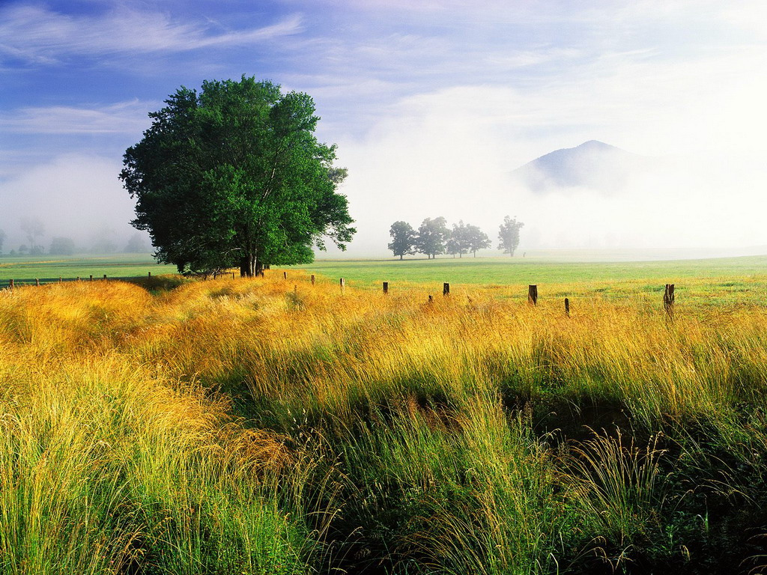
要是在野外迷了路，怎么办？
什么时候 | 观察什么 | 怎样辨别
白天
太阳
中午时,太阳在南边,树影正指着北方
默读思考
找关键词
填表格
读一读

Slide 8
要是在野外迷了路，怎么办？
什么时候 | 观察什么 | 怎样辨别
白天
太阳
中午时,太阳在南边,树影正指着北方
黑夜
北极星
永远高挂在北方
阴雨天
大树枝叶
稠的一面是南方；稀的一面是北方
雪天
积雪
化得快的是南，化得慢的是北
默读思考
找关键词
填表格
读一读

Slide 9
天然的指南针有（ ）、（ ）、（ ）、（ ）等可以帮助我们辨别方向的事物。

Slide 10
天然的指南针有 （太阳）、（北极星）、（大树）、（积雪）等可以帮助我们辨别方向的事物。

Slide 11

你还知道其他的辨别方向的方法吗？

Slide 12

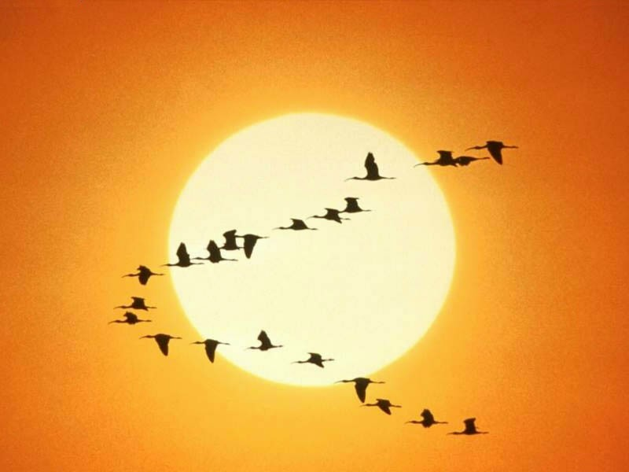
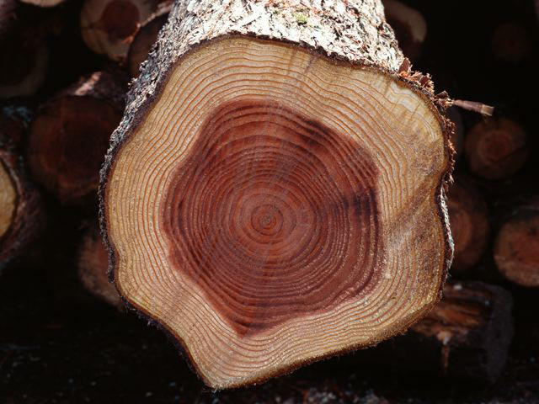
大雁
指南针
年轮

Slide 13
作 业
搜集资料，了解更多辨别方向的方法。

